Slide 1
ВАКЦИНАЦИЯ И ПИТАНИЕ

Slide 2
Вакцинология: актуальность
вакцины изменили общественное здравоохранение, особенно с тех пор, как национальные программы иммунизации впервые были должным образом разработаны и скоординированы в 1960-х годах;
по оценкам ВОЗ благодаря текущим программам иммунизации ежегодно спасается 2-3 миллиона жизней, что способствует заметному снижению смертности детей в возрасте до 5 лет во всем мире с 93 смертей на 1000 живорождений в 1990 году до 39 смертей на 1000 живорождений в 2018 году;
вакцины используют способность высокоразвитой иммунной системы человека реагировать на столкновения с антигенами патогенов и запоминать их;
существует большая потребность лучше понять иммунологические основы для вакцинации в разработке вакцин для труднодоступных целевых патогенов (например, микобактерии туберкулеза) и антигенно переменных патогенов (ВИЧ);
проблема стимуляции иммунных реакций при старении иммунной системы.

Slide 3
История вакцинации 1
эпидемии оспы была в Европе в XVII и XVIII веках, 29% детской смертности;
вариоляция, которая была введена в Англии леди Мэри Уортли Монтегю в 1722 году;
при вариоляции материал из струпьев поражений оспой наносили на царапину на коже в попытке обеспечить защиту от болезни;
Эдвард Дженнер - материал от пораженной коровьей оспой доярки Сары Нельмс нанес на царапину на коже 8-летнего Джеймса Фиппса, первый пример иммунизации;
в 1980 году Всемирная ассамблея здравоохранения объявила мир свободным от натуральной оспы;

Slide 4
История вакцинации 2
работа Луи Пастера над вакциной против бешенства в 1880-х годах ознаменовала начало активного периода разработки новых вакцин, так что к середине двадцатого века появились вакцины от многих различных заболеваний (таких как дифтерия, коклюш и брюшной тиф);
координация иммунизации как основного инструмента общественного здравоохранения с 1950-х годов и далее привела к внедрению комплексных программ вакцинации и их замечательному воздействию на здоровье детей, которым мы пользуемся сегодня;
в 1974 году Всемирная организация здравоохранения приступила к осуществлению расширенной программы иммунизации, и в 1977 году была поставлена цель обеспечить каждого ребенка в мире вакцинами от дифтерии, коклюша, столбняка, полиомиелита, кори и туберкулеза к 1990 году;
эта цель до сих пор не достигнута, хотя глобальный охват 3 дозами вакцины против дифтерии, столбняка и коклюша вырос более чем на 85%;
более 19 миллионов детей в мире не получили базовых прививок в 2019 году.

Slide 5
ПЯТЬ СОВРЕМЕННЫХ МИРОВЫХ ТРЕНДОВ
В ОТНОШЕНИИ ВАКЦИНАЦИИ

Slide 6
1)
дозы вакцин против COVID-19 должны распределяться по всему миру;
страны G7 заключили контракты на 1,3 миллиарда доз вакцины COVID-19 больше, чем им потребуется для вакцинации;
на саммите G7 в Карбис-Бей 11-13 июня 2021 года страны G7 обязались поделиться 870 миллионами доз вакцины COVID-19 в течение следующего года;
пожертвования вакцин COVID-19 по-прежнему должны ускоряться и идти рука об руку с усилиями по обеспечению того, чтобы дозы вакцин быстро распределялись среди приоритетных групп населения в странах-получателях;
возобновление внимания к обеспечению лечения COVID-19 и доступного медицинского кислорода.

Slide 7
2)
необходимость отмены экспортных ограничений на вакцины и компоненты COVID-19;
устранение барьеров для доступа к сырью, необходимому для производства вакцин COVID-19, имеет жизненно важное значение для обеспечения свободного распространения компонентов и оборудования вакцин по всему миру;
ЕС экспортировал около половины доз COVID-19, произведенных в ЕС с начала пандемии;
другие крупные страны-производители, такие как США, должны приложить те же усилия.

Slide 8
3)
существует необходимость в расширении производственных мощностей для вакцин COVID-19 во всем мире;
каждый год во всем мире производится от 3,5 до 5,5 миллиардов доз вакцин для всех состояний;
в 2021 году с добавлением вакцин против COVID-19 потребуется 14 миллиардов доз, для решения такой промышленной задачи потребуются согласованные глобальные усилия;
решение администрации президента США Джо Байдена в мае 2021 года поддержать отказ от международной защиты интеллектуальной собственности на вакцины COVID-19;
обеспечение свободного потока товаров и рабочей силы, передачи технологий через производственные партнерства и потенциала регулирования в странах, где осуществляется производство, для утверждения и надзора за производственными площадками и процессами

Slide 9
4)
необходимо совершенствовать региональные и национальные системы наблюдения и оповещения в отношении инфекционной патологии;
многие страны имеют неадекватные механизмы эпиднадзора за заболеваниями и отчетности;
усиленный эпиднадзор за болезнями и надежные системы для представления данных тестов и секвенирования генома патогенов национальным органам здравоохранения, региональным органам и ВОЗ будут иметь решающее значение для предотвращения превращения будущих вспышек в пандемии.

Slide 10
5)
необходимо адекватное долгосрочное финансирование мер противодействия пандемии;
учитывая, что готовность к пандемиям является глобальным общественным благом, многостороннее финансирование и управление должны стать основой глобальной системы здравоохранения наряду с укреплением механизмов надзора и подотчетности;
затраты на немедленные действия, необходимые для финансирования глобального справедливого доступа к вакцинам, лечению и тестам COVID-19, невелики по сравнению с затратами на устранение болезней при пандемии, равно как и затраты на обеспечение готовности и реагирование, чтобы избежать огромных расходов от будущих глобальных кризисов в области здравоохранения.

Slide 12
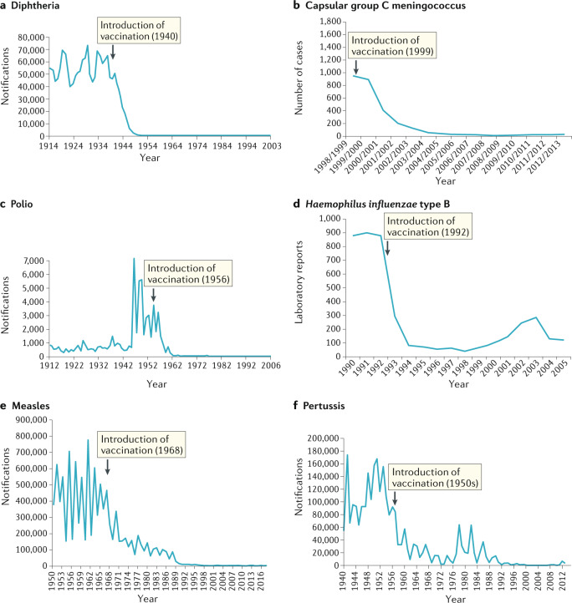

Slide 13
Определение вакцины
вакцина - это биологический продукт, который может быть использован для безопасной индукции иммунного ответа, обеспечивающего защиту от инфекции и/или заболевания при последующем воздействии патогена;
вакцина должна содержать антигены, которые либо получены из патогена, либо произведены синтетически, чтобы представлять компоненты патогена;
один или несколько белковых антигенов, которые индуцируют иммунные реакции, обеспечивающие защиту;
полисахаридные антигены также могут индуцировать защитные иммунные реакции и являются основой вакцин, которые были разработаны для предотвращения ряда бактериальных инфекций, таких как пневмония и менингит, вызванные Streptococcus pneumoniae, с конца 1980-х годов;
защита, обеспечиваемая вакциной, измеряется в клинических испытаниях, которые связывают иммунные реакции на вакцинный антиген с клиническими конечными точками (такими как предотвращение инфекции, снижение тяжести заболевания или снижение частоты госпитализации).

Slide 14
Виды вакцин
вакцины обычно классифицируются как живые или неживые ("инактивированные");
содержат ослабленные реплицирующиеся штаммы соответствующего патогенного организма, только компоненты патогена или убитые целые организмы;
за последние несколько десятилетий было разработано несколько других платформ, включая вирусные векторы, вакцины на основе РНК и ДНК (на нуклеиновых кислотах и вирусоподобных частицах);
живые вакцины могут иметь потенциал для неконтролируемого размножения у лиц с ослабленным иммунитетом (например, у детей с некоторыми первичными иммунодефицитами, или у лиц с ВИЧ-инфекцией или лиц, получающих иммуносупрессивные препараты), что приводит к некоторым ограничениям в их использовании;
инактивированные вакцины не представляют риска для лиц с ослабленным иммунитетом (хотя они могут не обеспечивать защиту у лиц с В-клеточным или комбинированным иммунодефицитом).

Slide 15
Особенности живых вакцин
живые вакцины разрабатываются таким образом, чтобы в иммунокомпетентном хозяине они реплицировались в достаточной степени, чтобы вызвать сильный иммунный ответ, но не настолько, чтобы вызвать значительные проявления заболевания (например, вакцины против кори, эпидемического паротита, краснухи и ротавируса, пероральная вакцина против полиомиелита, вакцина против туберкулеза Mycobacterium bovis bacillus Calmette–Guérin (BCG) и живая аттенуированная вакцина против гриппа);
компромисс между достаточной репликацией вакцинного патогена, чтобы вызвать сильный иммунный ответ, и достаточным ослаблением патогена, чтобы избежать симптоматического заболевания;
по этой причине некоторые безопасные живые аттенуированные вакцины требуют многократных доз и индуцируют относительно недолговечный иммунитет (например, живая аттенуированная вакцина против брюшного тифа, Ty21a), а другие живые аттенуированные вакцины могут индуцировать некоторые легкие заболевания (например, около 5% детей - сыпь и до 15% - лихорадка после вакцинации против кори).

Slide 16
Особенности неживых вакцин 1
антигенным компонентом неживых вакцин могут быть убитые целые организмы (цельноклеточная коклюшная вакцина и инактивированная полиовакцина), очищенные белки организма (бесклеточная коклюшная вакцина), рекомбинантные белки (вакцина против вируса гепатита В (HBV)) или полисахариды (пневмококковая вакцина против S. pneumoniae);
анатоксиновые вакцины (против столбняка и дифтерии) представляют собой инактивированные формальдегидом белковые токсины, которые были очищены от патогена;
неживые вакцины часто комбинируют с адъювантом, чтобы улучшить их способность индуцировать иммунный ответ (иммуногенность).

Slide 17
Особенности неживых вакцин 2
количество адъювантов неуклонно расширяется, и в последние несколько десятилетий были лицензированы адъюванты на основе липосом;
механизм действия солей алюминия (квасцов), хотя он широко используется в качестве адъюванта в течение более 80 лет, остается не до конца понятым, но появляется все больше доказательств того, что иммунные реакции и защита могут быть усилены добавлением новых адъювантов, которые обеспечивают сигналы опасности для врожденной иммунной системы;
вакцины содержат другие компоненты, которые функционируют как консерванты, эмульгаторы (такие как полисорбат 80) или стабилизаторы (например, желатин или сорбит);
различные продукты, используемые в производстве вакцин, могут быть перенесены в конечный продукт и включены в качестве потенциальных микрокомпонентов вакцины, за исключением случаев аллергии на любой из этих компонентов, нет доказательств риска для здоровья человека от этих микрокомпонентов некоторых вакцин.

Slide 18
Механизм действия вакцин
иммунный ответ опосредуется В-клетками, продуцирующими антитела (гуморальный иммунитет), и Т-клетками (клеточный иммунитет);
все вакцины, используемые в повседневной практике, за исключением БЦЖ (которая индуцирует Т-клеточные реакции, предотвращающие тяжелые заболевания, и врожденные иммунные реакции, которые могут подавлять инфекцию), в основном обеспечивают защиту за счет индукции антител;
имеются значительные подтверждающие доказательства того, что различные типы функциональных антител играют важную роль в защите, вызванной вакциной, и эти доказательства получены из трех основных источников: иммунодефицитные состояния, исследования пассивной защиты и иммунологические данные.

Slide 19
Иммунодефицитные состояния
лица с иммунологическими дефектами в антителах или связанных с ними иммунных компонентах особенно восприимчивы к заражению определенными патогенами, что может дать представление о характеристиках антител, необходимых для защиты от этого конкретного патогена;
люди с дефицитом системы комплемента особенно восприимчивы к менингококковому заболеванию, вызванному инфекцией Neisseria meningitidis, поскольку контроль этой инфекции зависит от опосредованного комплементом уничтожения бактерий, в результате чего комплемент направляется на бактериальную поверхность антителами IgG;
люди с дефицитом антител восприимчивы к вирусу ветряной оспы, но после заражения они могут избегать болезни таким же образом, как и иммунокомпетентный человек, если у них есть нормальный Т-клеточный ответ.

Slide 20
Пассивная защита
пассивный перенос материнских антител через плаценту обеспечивает новорожденным защиту от широкого спектра патогенов, по крайней мере, в течение нескольких месяцев после рождения;
вакцинация матерей против коклюша, столбняка и гриппа использует эту важную защитную адаптацию для снижения риска заболевания вскоре после рождения и четко демонстрирует роль антител в защите от этих заболеваний;
люди с наследственным дефицитом антител не имеют защиты от серьезных вирусных и бактериальных инфекций, но регулярное введение сывороточных антител от иммунокомпетентного донора может обеспечить почти полностью нормальную иммунную защиту для человека с подобной патологией.

Slide 21
Иммунологические данные
полисахаридные вакцины, которые изготавливаются из поверхностных полисахаридов инвазивных бактерий, таких как менингококки (N. meningitidis) и пневмококки (S. pneumoniae), обеспечивают значительную защиту от этих заболеваний;
эти вакцины не индуцируют Т-клеточные реакции, поскольку полисахариды являются независимыми от Т-клеток антигенами и опосредуют защиту с помощью антителозависимых механизмов;
белково-полисахаридные конъюгированные вакцины содержат те же самые полисахариды с бактериальной поверхности, но в этом случае они химически конъюгированы с белковым носителем (в основном столбнячным анатоксином, или дифтерийным анатоксином);
Т-клетки, индуцированные вакциной, распознают белковый носитель (Т-клеточно-зависимый антиген), и эти Т-клетки оказывают помощь В-клеткам, которые распознают полисахарид, то есть только антитела участвуют в защите, индуцируемой этими вакцинами;
оценка коррелят защиты используется для демонстрации роли антител в защите от малярии и тифа.

Slide 22
Идентификация защитного уровня антител
1) специфический функциональный иммунный механизм, который обеспечивает защиту. Например, общий уровень антител IgG против пневмококков, который определяется в клинических испытаниях. Важны поствакцинальные сыворотки, полученные от лиц, у которых развивается или не развивается заболевание;
2) экстраполяция результатов сероэпидемиологических исследований в вакцинированной популяции и соотнесение данных с заболеваемостью населения.

Slide 23
Вакцины и Т-клеточные реакции 1
антитела - ключевые медиаторы иммунитета, индуцированного вакцинацией, большинство вакцин также индуцируют и Т-клеточные реакции;
роль Т-клеток изучена недостаточно, за исключением их роли в оказании помощи в дифференцировке В-клеток и выработке антител в лимфатических узлах;
дефицит антител повышает восприимчивость к приобретению инфекции, а дефицит Т-клеток приводит к неспособности контролировать патоген после заражения;
дефицит Т-клеток приводит к неконтролируемой и смертельной вирусной инфекции ветряной оспы, в то время как у людей с дефицитом антител легко развивается инфекция, но выздоравливают они так же, как и иммунокомпетентные люди;
относительное подавление Т-клеточных реакций, которое происходит в конце беременности, увеличивает тяжесть заражения вирусами гриппа и ветряной оспы.

Slide 24
Вакцины и Т-клеточные реакции 2
иммунитет против С. pneumoniae у мышей может быть достигнут путем переноса Т-клеток от мышей-доноров, подвергающихся инокуляции С. Pneumoniae;
дальнейшее изучение Т-клеточного-опосредованного иммунитета является оправданным и перспективным;
антитела играют главную роль в предотвращении инфекции (поддерживаемой Th-клетками), в то время как цитотоксические Т-клетки необходимы для контроля и устранения возбудителей уже перенесенной инфекции.

Slide 25
Принципиальная схема развития иммунного ответа
вакцина вводится в мышцу, белковый антиген поглощается дендритными клетками, которые активируются через рецепторы распознавания образов (PRRs-рецепторы), а затем транспортируются в дренирующий лимфатический узел;
активация Т-клеток через их Т-клеточный рецептор (TCR), что приводит к стимуляции В-клеток в лимфатическом узле;
Т-клеточно-зависимое развитие В-клеток приводит к созреванию ответа антитела, что приводит к быстрому повышению уровня антител в сыворотке крови в течение следующих 2 недель;
вырабатываются В-клетки памяти, которые опосредуют иммунную память;
долгоживущие плазматические клетки, которые могут продолжать вырабатывать антитела в течение десятилетий, перемещаются в ниши костного мозга;
Т-клетки памяти CD8+ могут быстро размножаться, когда они сталкиваются с патогеном, и Т-клетки-эффекторы CD8+ важны для уничтожения инфицированных клеток.

Slide 26
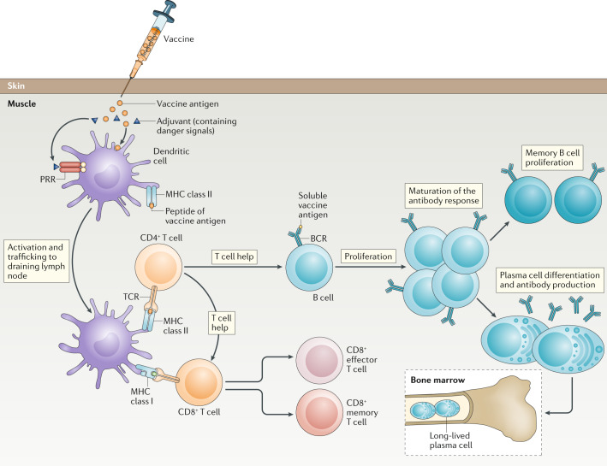

Slide 27
Результаты иммунного ответа
вакцины были разработаны в течение последних двух столетий для обеспечения прямой защиты иммунизированного человека с помощью механизмов, зависящих от В-клеток и Т-клеток;
защита в значительной степени проявляется через выработку антител;
важная черта вакцино-индуцированной защиты является индукция иммунной памяти;
некоторые вакцины, в дополнение к профилактике заболевания, могут также защищать от бессимптомной инфекции или от колонизации, тем самым уменьшая приобретение патогена и, следовательно, его дальнейшую передачу, устанавливая коллективный иммунитет;
индукция коллективного иммунитета является наиболее важной характеристикой программ иммунизации;
некоторые вакцины также могут приводить к изменениям реактивности к будущим инфекциям с различными патогенами, так называемым неспецифическим эффектам, возможно, путем стимулирования длительных изменений в состоянии активации врожденного иммунитета.

Slide 28
Иммунная память
при столкновении с патогеном иммунная система человека, который был вакцинирован против этого специфического патогена, способна более быстро и более надежно установить защитный иммунный ответ;
иммунная память достаточна для защиты от патогенов, когда инкубационный период достаточно продолжителен для развития нового иммунного ответа (при вирусном гепатите В, инкубационный период которого составляет от 6 недель до 6 месяцев, вакцинированный человек обычно защищен после вакцинации, даже если воздействие вируса происходит через некоторое время после вакцинации и уровни антител, индуцированных вакциной, уже снизились);
иммунной памяти может быть недостаточно для защиты от быстроинвазивных бактериальных инфекций, которые могут вызвать тяжелое заболевание в течение нескольких часов или дней после инфицирования. Например, в случае как гемофильной инфекции типа В (Hib), так и менингококковой инфекции капсульной группы С имеются доказательства того, что у людей с иммунной памятью, индуцированной вакциной, все еще может развиться заболевание, как только уровень антител снизится, несмотря на растущую устойчивую, хотя и недостаточно быструю реакцию иммунной памяти.

Slide 29
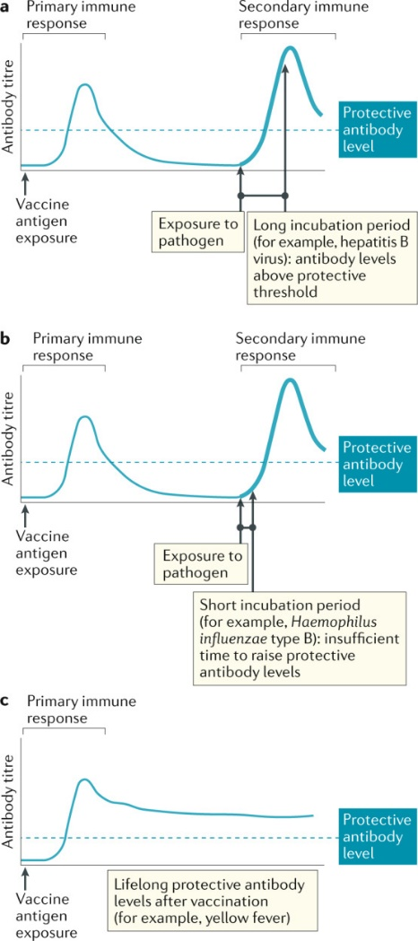

Slide 30
Бустерные дозы
cнижение уровня антител после вакцинации варьирует в зависимости от возраста реципиента вакцины (очень быстрое у младенцев из-за отсутствия ниш в костном мозге для выживания В-клеток), природы антигена и количества бустерных доз;
для инфекций, которые проявляются вскоре после приобретения патогена, реакция памяти может быть недостаточной для контроля этих инфекций, и устойчивый иммунитет для индивидуальной защиты с помощью вакцинации трудно достичь;
предоставление бустерных доз вакцины в детском возрасте (как, например, в случае вакцин против дифтерии, столбняка, коклюша и полиомиелита) в попытке поддерживать уровень антител выше защитного порога;
пять или шесть доз вакцины против столбняка или дифтерии в детском возрасте обеспечивает пожизненную защиту, и поэтому бустерные дозы этих вакцин в течение всей взрослой жизни не являются рутинными в большинстве стран, которые могут обеспечить высокий охват несколькими детскими дозами.

Slide 31
Эффект узкользания от вакцинации
концепция «первичного антигенного греха»;
иммунная система не может генерировать иммунный ответ против штамма патогена, если хозяин ранее подвергался воздействию близкородственного штамма, и это было продемонстрировано при нескольких инфекциях, включая dengue и influenza;
если в вакцину будет включен только один штамм патогена или антиген патогена, то если позже они подвергнутся воздействию различных штаммов одного и того же патогена, то будет наблюдаться эффект узкользания;
стратегии преодоления этого включают использование адъювантов, стимулирующих врожденные иммунные реакции, которые могут индуцировать перекрестно-реактивные В-клетки и Т-клетки, распознающие различные штаммы одного и того же патогена, или включение как можно большего числа штаммов в вакцину, причем последний подход, очевидно, ограничен потенциалом появления новых штаммов в будущем.

Slide 32
Коллективный иммунитет 1
прямая защита людей посредством вакцинации была в центре внимания большинства разработок вакцин и имеет решающее значение для демонстрации лицензирования новых вакцин;
вакцины не могут защитить каждого человека в популяции напрямую, поскольку некоторые люди не вакцинируются по различным причинам, а другие не получают иммунного ответа, несмотря на вакцинацию;
если вакцинировано достаточное количество людей в популяции и если вакцинация предотвращает не только развитие заболевания, но и саму инфекцию, то передача патогена может быть прервана, и заболеваемость может снизиться.

Slide 33
Коллективный иммунитет 2
для патогенов с высокой степенью передачи, таких как возбудители кори или коклюша, около 95% населения должно быть вакцинировано для предотвращения вспышек заболеваний, но для менее передающихся организмов может быть достаточно более низкого процента охвата вакцинацией (для полиомиелита, краснухи, эпидемического паротита или дифтерии охват вакцинацией может составлять ≤86%);
при гриппа порог коллективного иммунитета варьирует от сезона к сезону, а также усугубляется вариабельностью эффективности вакцины каждый год%
при гриппе охват ≥80% является оптимальным;
у очень высоких показателей вакцинации есть и обратная сторона, поскольку отсутствие передачи патогена может привести к ослаблению иммунитета, если не будут использоваться бустерные дозы вакцины.

Slide 34
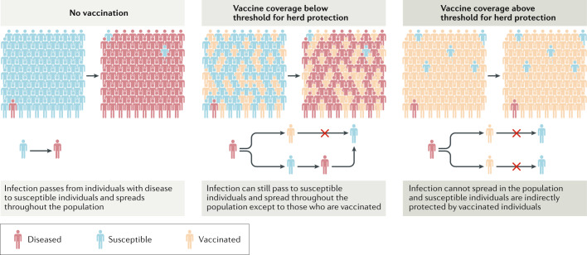

Slide 35
Защита от заболевания и заражения
вакцинация БЦЖ предотвращает тяжелые проявления заболевания, такие как туберкулезный менингит и милиарный туберкулез;
вакцинация оказывает защитное действие против развития заболевания после заражения;
вакцинация БЦЖ снижает риск заражения;
во время вспышки туберкулеза в одной из школ Великобритании у 29% ранее вакцинированными БЦЖ детей наблюдался ответ Т-клеток памяти на инфекцию, о чем свидетельствует положительный анализ высвобождения интерферона-γ, по сравнению с 47% невакцинированными детьми;
отсутствие Т-клеточного ответа у ранее вакцинированных лиц указывает на то, что вакцина БЦЖ индуцирует врожденный иммунный ответ, который приводит к "раннему очищению" бактерий и предотвращает инфекцию, которая вызывает адаптивный иммунный ответ;
в случае нынешней пандемии вируса SARS-CoV-2 вакцина, предотвращающая тяжелые заболевания и госпитализацию по причине заболевания, может оказать существенное воздействие на общественное здравоохранение. Однако вакцина, которая также могла бы блокировать приобретение вируса и, таким образом, предотвращать как бессимптомную, так и легкую инфекцию, оказала бы гораздо большее влияние, сократив передачу в сообществе и потенциально установив коллективный иммунитет.

Slide 36
Положительные неспецифические эффекты вакцинации
иммунизация некоторыми вакцинами воздействует на иммунную систему таким образом, что происходят общие изменения в иммунной реакции, которые могут повысить защиту от неродственных патогенов;
лучше всего описано у людей в связи с вакцинами против БЦЖ и кори, эпигенетические изменения могут происходить в врожденных иммунных клетках в результате вакцинации;
заболевание корью отбрасывает длительную "тень" на иммунную систему с истощением существующей иммунной памяти, так что дети, перенесшие это заболевание, имеют повышенный риск смерти от других причин в течение следующих нескольких лет;
вакцинация против кори снижает смертность от кори, а также от несвязанных заболеваний, которые могли бы возникнуть во время "тени", что приводит к преимуществу, которое кажется неспецифичным, но на самом деле напрямую связано с профилактикой заболевания корью и его последствий.

Slide 37
Общие побочные эффекты
лицензирование новой вакцины обычно требует проведения исследований безопасности с участием от 3000 до десятков тысяч человек;
общие побочные эффекты многих вакцин включают боль в месте инъекции, покраснение и отек, а также некоторые системные симптомы, такие как лихорадка, недомогание и головная боль;
первые 1-2 дня после вакцинации отражают воспалительные и иммунные реакции, которые приводят к успешному развитию вакцино-индуцированной защиты;
примерно через 6 дней после вакцинации против кори, паротита и краснухи примерно у 10% 12-месячных детей развивается легкая вирусемия, которая может привести к лихорадке и сыпи, а иногда и к лихорадочным судорогам (1 из 3000);
эти побочные эффекты являются самоограничивающимися и относительно мягкими, но могут быть очень тревожными для родителей, и их важность часто недооценивается клиницистами, которые консультируют семьи по вопросам иммунизации.

Slide 38
Антигенная нагрузка
в телефонном опросе в США 23% родителей согласились с утверждением "Дети получают больше прививок, чем им полезно", а 25% указали, что они обеспокоены тем, что иммунная система их ребенка может быть ослаблена слишком большим количеством прививок;
общее количество антигенов фактически сократилось с более чем 3200 до примерно 320 в результате прекращения вакцинации против оспы и замены цельноклеточной коклюшной вакцины бесклеточной вакциной;
вакцины содержат лишь небольшую долю антигенов, которым дети подвергаются в течение всей нормальной жизни, с быстрой бактериальной колонизацией желудочно-кишечного тракта после рождения, множественными вирусными инфекциями и антигенами окружающей среды;
дети, получившие прививки, имели аналогичный или даже сниженный риск несвязанных инфекций в последующий период.

Slide 39
Редкие побочные эффекты
серьезные побочные эффекты от вакцин очень редки;
анафилаксия возникает после менее чем одной из миллиона доз вакцины;
очень низкий риск идиопатической тромбоцитопенической пурпуры (1 из 24 000 реципиентов вакцины) после вакцинации против кори;
непрерывная оценка безопасности вакцин после лицензирования имеет важное значение для выявления редких и долгосрочных побочных эффектов, и для содействия этому необходимо создать эффективные системы отчетности;
это особенно важно в условиях пандемии, такой как пандемия COVID-19, поскольку произойдет быстрое клиническое развитие нескольких вакцин и большое число людей, вероятно, будет вакцинировано в течение короткого времени.

Slide 40
Вакцинация и иммунодефицитные состояния
большинство вакцин, используемых в настоящее время, являются инактивированными, очищенными или убитыми организмами или белковыми и/или полисахаридными компонентами патогена;
не могут размножаться у реципиента вакцины, не способны вызывать каких-либо значительных побочных эффектов, что приводит к очень небольшому числу противопоказаний для их использования;
большую осторожность при использовании живых аттенуированных реплицирующихся вакцин (таких как вакцины против желтой лихорадки, ветряной оспы, БЦЖ и кори) в контексте лиц с Т-клеточным иммунодефицитом, поскольку существует теоретический риск неконтролируемой репликации, и в этой ситуации, как правило, следует избегать живых вакцин;
вакцина против желтой лихорадки противопоказана лицам с Т-клеточным иммунодефицитом и иногда вызывает тяжелое висцеротропное или нейротропное заболевание у лиц с болезнью тимуса или после тимэктомии, у маленьких детей и взрослых старше 60 лет.

Slide 41
Вакцины при COVID-19
вакцина Pfizer BioNTech covid-19 - модифицированная нуклеозидами матричную РНК;
используется генетический код патогена, что влияет на клетки хозяина, которые продуцируют целевой спайковый белок, он действует как внутриклеточный антиген, стимулируя иммунный ответ;
состоит из липидных наночастиц;
в вакцине AstraZeneca covid-19 использован аденовирус шимпанзе с дефицитом репликации (АДР) в качестве вектора для доставки генетической спайкового полноразмерной последовательности белка SARS-CoV2 в клетку хозяина;
АДР поступает в клетки-мишени, в ядре вырабатывается мРНК, кодирующая спайковый белок, который затем поступает в цитоплазму и действует как внутриклеточный антиген.

Slide 42
Осложнения и побочные эффекты 1
местные реакции - после Pfizer Biotech COVID-19, боль в месте инъекции, обычно без покраснения и отека;
системные реакции - в окончательном анализе безопасности более 21 000 участников в возрасте 16 лет и старше наиболее распространенными явлениями были:
боль вместе инъекции (>80%),
усталость (>60%),
головная боль (>50%),
миалгия, артралгия и озноб также встречались с лихорадкой в 10-20% случаев, они были легкими и умеренными,
лифаденопатия отмечалась менее чем в 1% случаев.
в пожилом возрасте побочных эффектов достоверно меньше.

Slide 43
Осложнения и побочные эффекты 2
вакцина AstraZeneca COVID- 19;
кратковременные системные симптомы, включая усталость и головную боль, были распространены, но уменьшались с возрастом, сообщались у 86%, 77% и 65% пациентов в возрасте 18-55, 56-69 и 70 лет и старше соответственно;
большинство из них были классифицированы как легкие или умеренные;
лихорадка (>38С) был зарегистрирован в первые 48 часов примерно у четверти молодых участников;
при лихорадке применяется парацетамол, который не влияет на иммунный ответ на вакцину.

Slide 44
Резилиенс-диета
диеты с ограниченным количеством калорий и использование для приготовления пищи белков растительного происхождения;
потребление достаточного количества рыбы, ограничение использование соли и сахара;
средиземноморская диета (высокий уровень потребления овощей и фруктов, растительного, оливкового, масла, зерновых культур, орехов, умеренное потребление белков и низкое – сладостей и молочных продуктов);
обогащение пищи продуктами с высоким антиоксидатным потенциалом и богатых микроэлементами, в том числе синтетического происхождения;
магний, тиамин, рибофлавин, кальций, селен, витамин D, L-аргинин, медь и цинк.

Slide 45
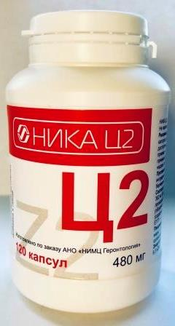

Slide 46
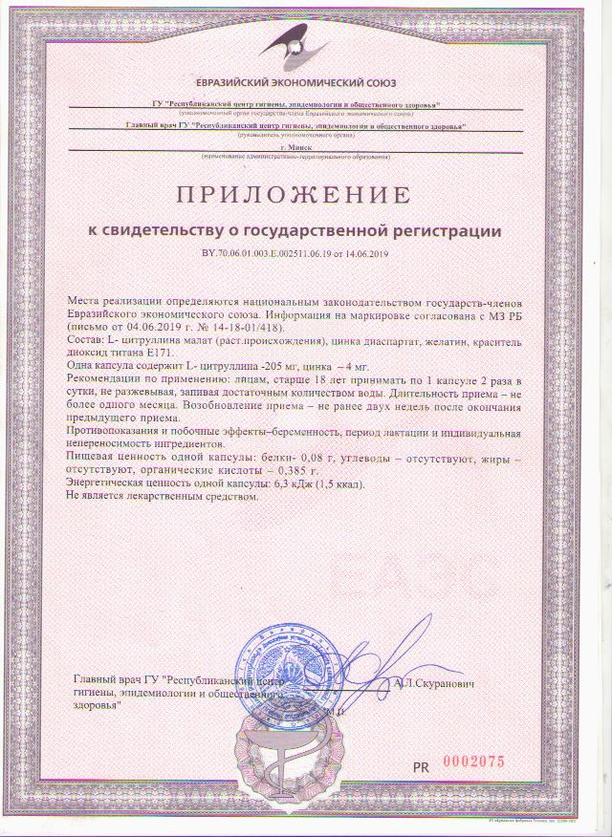

Slide 47
Цинк 1
один из важнейших микроэлементов, необходимых человеку на протяжении всей его жизни, начиная с внутриутробного периода;
эссенциальный или незаменимый микроэлемент, наряду с железом, йодом, медью, селеном, марганцем;
суточная потребность взрослого человека в цинке колеблется от 10 до 25 мг;
потребность увеличивается в период полового созревания и беременности;
дефицит цинка может развиваться при недостаточном поступлении в организм - 1 мг/день и менее;
порог токсичности составляет 600 мг/день.

Slide 48
Цинк 2
участвует в процессе сперматогенеза и продукции мужских половых гормонов;
необходим для обеспечения нормального обмена ряда витаминов, в том числе витамина Е;
принимает участие в синтезе разных анаболических гормонов в организме, включая инсулин и гормон роста;
входит в состав алкогольдегидрогеназы.

Slide 49
Референсные значения цинка
550 - 1130 мкг/л;
определение уровня цинка в сыворотке венозной крови проводят с использованием методов масс-спектрометрии;
забор крови осуществляют в утренние часы на голодный желудок через как минимум 8 часов после последнего приема пищи;
следует согласовать прием лекарств и отмену их перед анализом.

Slide 50
Проявления дефицита цинка 1
снижение жизнеспособности, угнетение иммунной системы, снижение резистентности к респираторным вирусным инфекциям;
в связи с тем, что цинк является мощным антиоксидантом, его дефицит приводит к повышению уровня оксидативного стресса и снижает резистентность к неблагоприятным физическим и психическим факторам;

Slide 51
Проявления дефицита цинка 2
снижение уровня репродуктивного здоровья у мужчин и женщин, формирование неблагоприятного течения менопаузального синдрома и возрастного андрогенного дефицита;
повышение риска развития сахарного диабета;
снижение эндотелиальной функции и ее последствия;
снижение качества гепатопротекции;
развитие остеосаркопении.

Slide 52
Источники цинка 1
орехи и семечки: тыква - 10 мг, кунжут - 7 мг, подсолнечник - 5,3 мг, миндаль - 3 мг, грецкие орехи - 3 мг;
мясо: говяжья печень - 4 мг, говядина - 3-8,4 мг, баранина 2-6 мг, курица - 0,8-3,5 мг, свинина - 0,8-3,5 мг;
бобовые: чечевица - 4,78 мг, арахис - 4 мг, горох - 1,2 мг, соевые бобы - 3 мг;
молочные продукты: твердый сыр - 3-4 мг, мороженое, йогурт - 0,7-0,8 мг, молоко - 0,4 мг;

Slide 53
Источники цинка 2
злаки и хлеб: овес - 3,97, пшеница - 3,46 мг, рожь - 2,65 мг;
рыба и морепродукты: устрицы - 16-40 мг, анчоусы - 1,72 мг, осьминог - 1,68 мг, карп - 1,48 мг, икра - 1 мг, сельдь - 0,99 мг;
овощи и фрукты: зелёный горошек - 1,24 мг, ростки бамбука - 1,10 мг, кукуруза (варёная, консервированная) - 0,5-0,6 мг, финики - 0,44 мг, малина - 0,42 мг, брокколи - 0,41 мг;
сладости: порошок какао (неподслащенный) - 6,81 мг, шоколад - 2,3 мг, шоколадные конфеты - 1-2 мг, мед - 0,22 мг.

Slide 54
Цитруллин
источник образования образовываться аргинина;
повышает выносливость, снижает утомление, укрепляет жизнеспособность;
ускоряет элиминацию лактата (молочной кислоты) из мышечной ткани, улучшает трофику и васкуляризацию мышц;
укрепляет иммунную функцию;
встречается в специализированных энзимах, входит в состав кожи, волос и оболочки нервов;
принимает участие в поддержании положительного азотистого баланса в организме;
улучшает эректильную функцию.

Slide 55
Ц2
цинк – 4 мг, L-цитруллин – 205 мг;
прием – по 1 капсуле два раза в сутки на протяжении 1 месяца, количество курсов – 3 в год;
максимальный эффект наступает на 15 день приема, первые положительные ощущения возникают уже на 3 - 4 день приема (синергичный эффект цинка и цитруллина);
противопоказания – беременность, лактация и индивидуальная непереносимость.

Slide 56
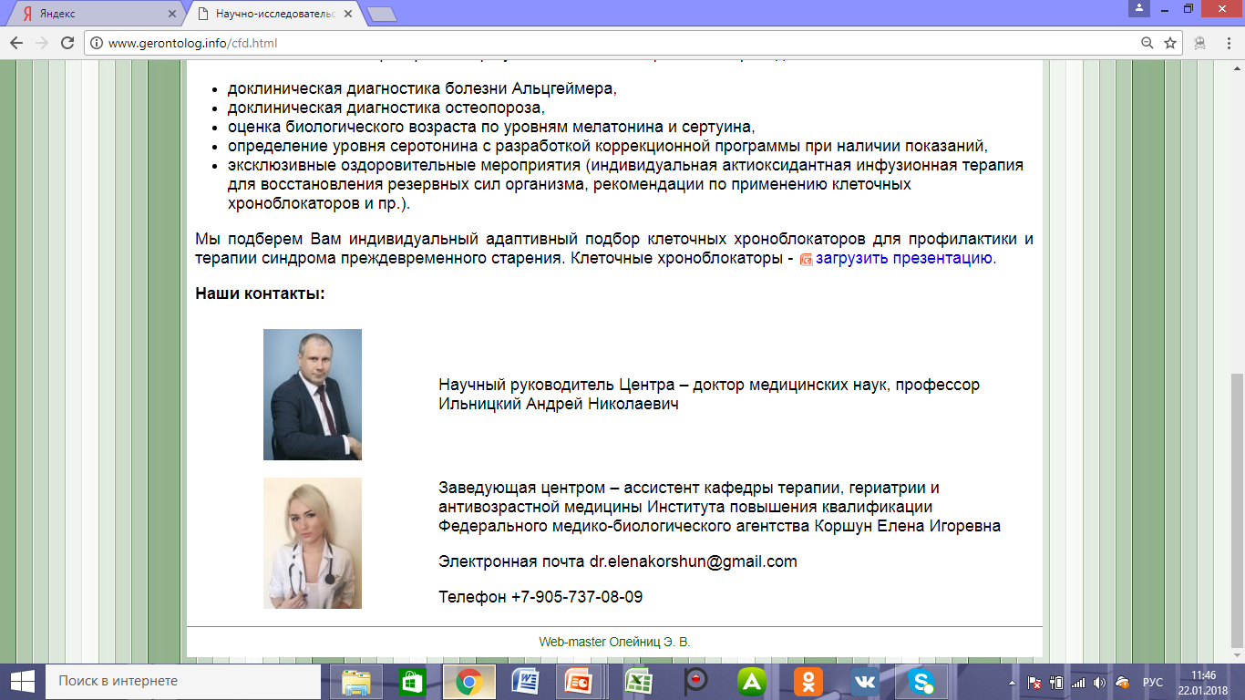
Мультимодальные программы реабилитации

Slide 57
СПАСИБО ЗА ВНИМАНИЕ!

